Slide 2
আসছালামু আলাইকুম
স্বাগতম

Slide 3
পরিচিতি
দেলওয়ার হোসেন
সহ শিক্ষক
কয়রাহাটি লালারপাড় দাখিল মাদ্রাসা
হালুয়াঘাট,ময়মনসিংহ
বিষয়-বিজ্ঞান
অধ্যায়- ৬ষ্ট
পদার্থের গঠন
৭ম শ্রেনী
সময়-৪০ মিনিট

Slide 4
গ্লাসে তোমরা কী দেখতে পাচ্ছ ?
পানি
পানি আসলে কী ?
এক ধরনের পদার্থ

Slide 5
পদার্থের গঠন

Slide 6
শিখণফল
পদার্থের গঠন ব্যাখ্যা করতে পারবে।

Slide 7
তা হলে আমরা দেখি পানি কি ধরনের পদার্থ

Slide 8
পানি এর বৈজ্ঞানিক নাম
H₂O
H₂O
H
H
O

Slide 9
( গ্যাসিয় মৌলিক পদার্থ ) দুই অনু হাইড্রোজেন
( গ্যাসিয় মৌলিক পদার্থ ) এক অনু অক্সিজেনের সাথে যুক্ত হয়ে
পানি উৎপন্ন হয়েছে
পানি একটি যৌগিক পদার্থ অপর দিকে হাড্রোজেন এবং অক্সিজেন একে একটি আলাদা আলাদা মোলিক পদার্থ ।

Slide 10
পদার্থ তিন প্রকার
১
যে সব পদার্থ একটি উপাদান দিয়ে তৈরি তাদেরকে মৌলিক পদার্থ বলে।
২
যে সব পদার্থ ভিন্নধর্মী উপাদান দিয়ে তৈরি তাদেরকে যৌগিক পদার্থ বলে
৩
দুই বা ততোধিক মৌলিক বা যৌগিক পদার্থ দিয়ে তৈরি তাদেরকে মিশ্র পদার্থ বলে।

Slide 11
বাড়ীর কাজ হিসাবে ১০ টি পদার্থের নাম লিখ ।

Slide 12
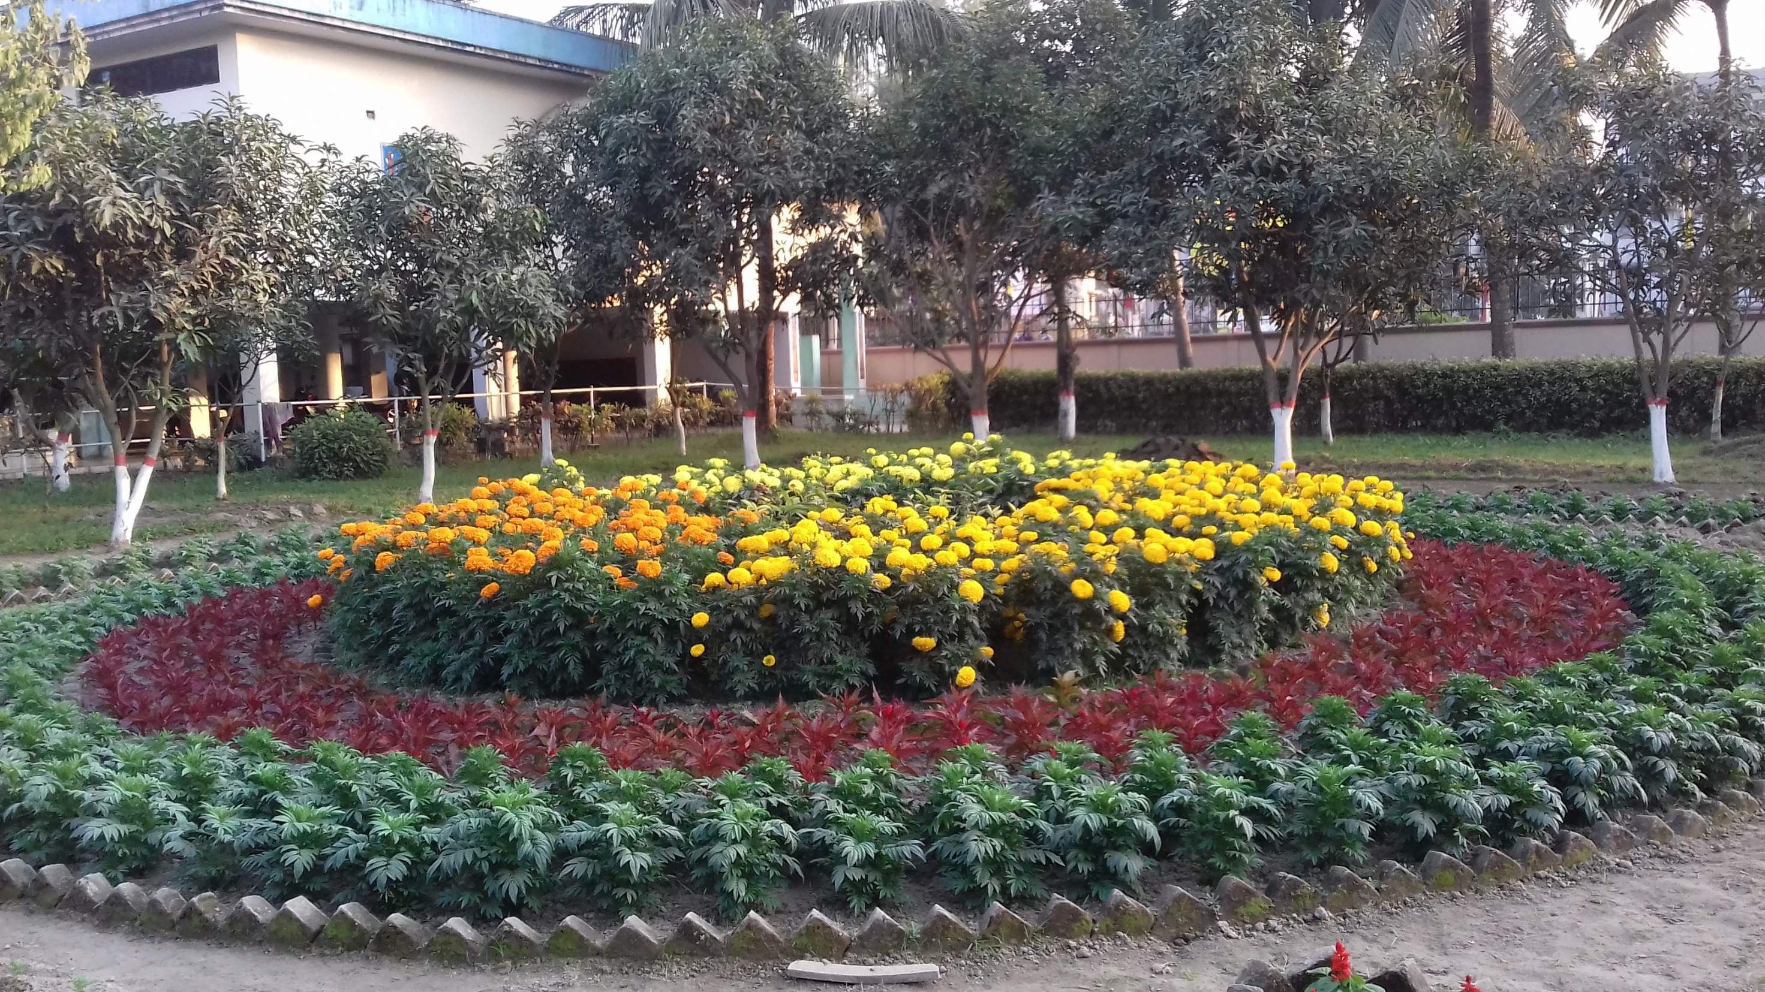
ধন্যবাদ
চলমান

